Slide 1
Negation kein + Nomen „In Geschichte, im Kunstunterricht“ Негација kein + именка

Slide 2
Негацијата kein/keine ја користиме за негирање на именките. На пример :
Das ist kein Bleistift. ( Ова не е молив.)
Das ist keine Tasche.( Ова не е чанта.)
Das sind keine Filzstifte. (Ова не се фломастери.)
Значи, исто како и неопределениот член :
Maskulinum (машки род) | ein/kein
Feminunum (женски род) | eine/keine
Neutrum (среден род) | ein/kein
Plural (множина) | -/keine

Slide 3
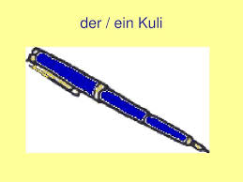
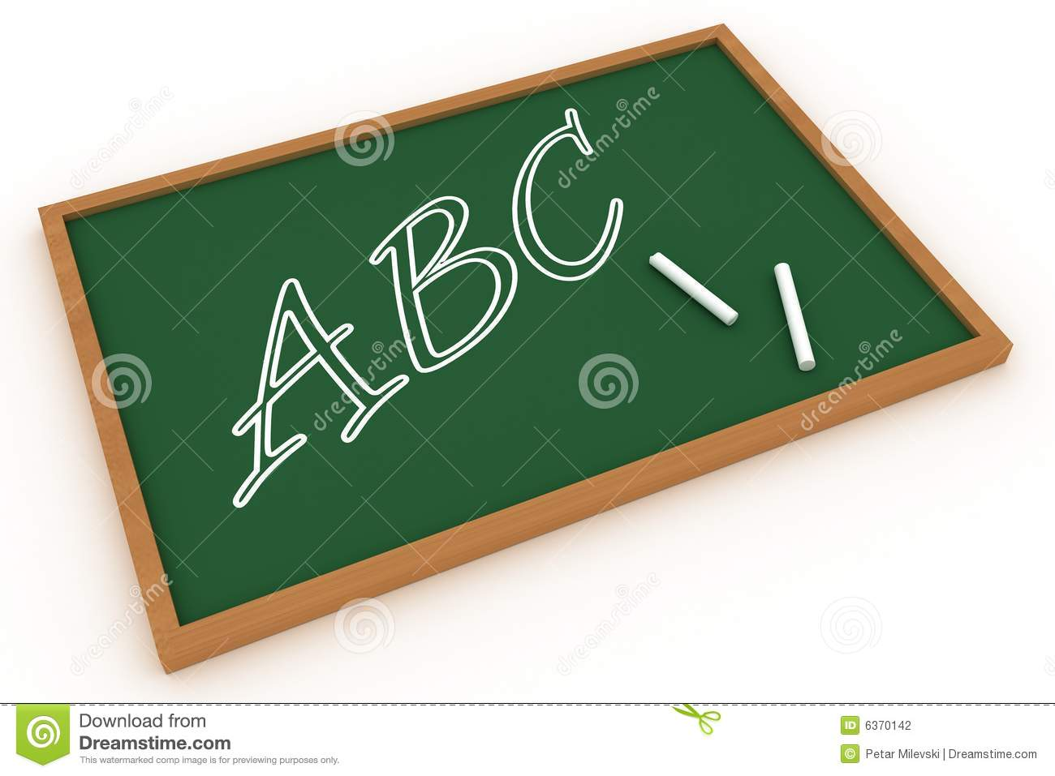
На пр:
Das ist ein Füller. Das ist kein Füller, das ist ein Kuli.
( Бидејќи Füller е во машки род користиме ein
или kein, исто така и за Kuli .)
Was ist das? Das ist ein Block. Nein, das ist kein Block, das ist eine Tafel.
(Block е во машки род затоа користиме
ein/kein, доколку Tafel е во женски род и
користиме eine/keine )

Slide 4
Вежби:
1. Напишете ги со негација kein/keine следниве реченици.

Slide 5
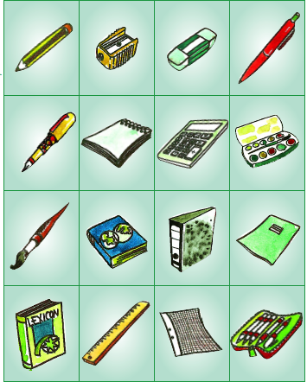
2. Направете табела и ставете ги следниве именки во соодветниот род, а потоа усно кажете реченици со негација.

Slide 6
За повеќе вежби:
https://www.hueber.de/shared/uebungen/planet/index2.php?Volume=1&Lection=6&Exercise=5&SubExercise=1

